Slide 1

Sharq Uyg'onish Davrida Pedagogik Fikrlarning Rivojlanishi
XV-XVIII asrlar — ilm-fan va ta'lim sohasida inqilob davrining boshi

Slide 2

Uyg'onish Davri: Ta'limning Yangi Ufqi
XV-XVIII asrlar Sharq mamlakatlarida ta'lim va tarbiya tizimining katta o'zgarish davri edi. Bu davrda ilm-fan va pedagogika bo'yicha yangi qarashlar paydo bo'lib, ta'lim faqat bilim o'tkazish vositasi emas, balki insonning aqlli va ma'naviy shakllantirishining ahamiyati kuchayib ketdi.

Slide 3

Ilmiy va Pedagogik Markazlarning Faoliyati
Madrasalar
Kutubxonalar
Ta'lim jarayonida yangi pedagogik metodlar sinovdan o'tkazilib, ta'lim tizimi sistem asosida qurildi.
Bilimlarning to'planish va tarqalish markazlari sifatida ilmiy fikrlarning almashinuvini tezlashtirdi.
Ilmiy Maktablar
Turli fan va huner bo'yicha o'qitishning mutaxassis markazlari shakllanib, bilim chuqurlashdi.

Slide 4

Al-Farobi: Aql va Axloqning Asosi
Hayoti va Ijodiyoti
Ta'lim Nazariyasi
870–950 yillar davomida Markaziy Asiyadagi ilmiy markaz bo'lib xizmat qildi. Falsafa, matematika va tabiat fanlarida atalgan ilmiy xidmatlari bugungi kunga qadar haqoyiq hisoblanadi.
Al-Farobining asosiy fikri: ta'limning haqiqiy maqsadi — o'quvchining aqliy qobiliyatini rivojlantirish va axloq-kuyudmitni shakllantirishdir.

Slide 5

Ibn Sino: Psixologiya va Pedagogikaning Muallifi
1
Tibbiy va Falsafiy Miras
2
Talabaning Shahosat va Qobiliyati
3
Amaliy Yondashuvlar
980–1037 yillar davomida Ibn Sino faqat meditsina emas, balki ta'lim va psixologiya sohasida ham chuqur tadqiqotlar o'tkazdi.
Talabaning jismoniy va ruhiy salomati, ruh holati ta'lim jarayonidagi muhim omillar sifatida tan olingan.
Ibn Sinog'uncha — har bir talaba o'ziga xos qobiliyat va intilishga ega. Pedagogning vazifasi — bu qobiliyatlarni aniqlash va rivojlantirish.

Slide 6




Pedagogik Metodlarning Inqilobi
Dialog
O'qituvchi-talaba muloqoti bilimning chuqur tushunilishiga olib keldi.
Amaliy Mashq
Nazariya va amaliyotning birgalikda o'rganilishi ta'lim samaradorligini oshirdi.
Tajriba va Kuzatish
Empirik usullar ta'lim jarayoniga kirib, ilmiy fikrlashning rivojlanishiga yordam berdi.

Slide 7





Ma'naviy va Axloqiy Tarbiya
Sharq uyg'onish davri pedagoglarining asosiy e'tibori — ta'lim jarayoni orqali insonning kamolga erishishini ta'minlash. Ta'lim faqat bilim o'tkazish emas, balki axloqiy-ma'naviy taraqqiyot vositasida insonni ijtimoiy muhitga tayyorlash hisoblanadi.
Aqli Taraqqiyot
Ma'naviy Shakllanish
Mantiqli fikrlash va ilmiy tafakkur
Halol va insonparvarliq qadriyatlar
Ilmiy Iroda
Ijtimoiy Sodir
Bilim yo'lidagi tinimlikan va sabrga ta'limot
Jamiyatda mehmonxo'jal va qonun-qoida tushunchasi

Slide 8
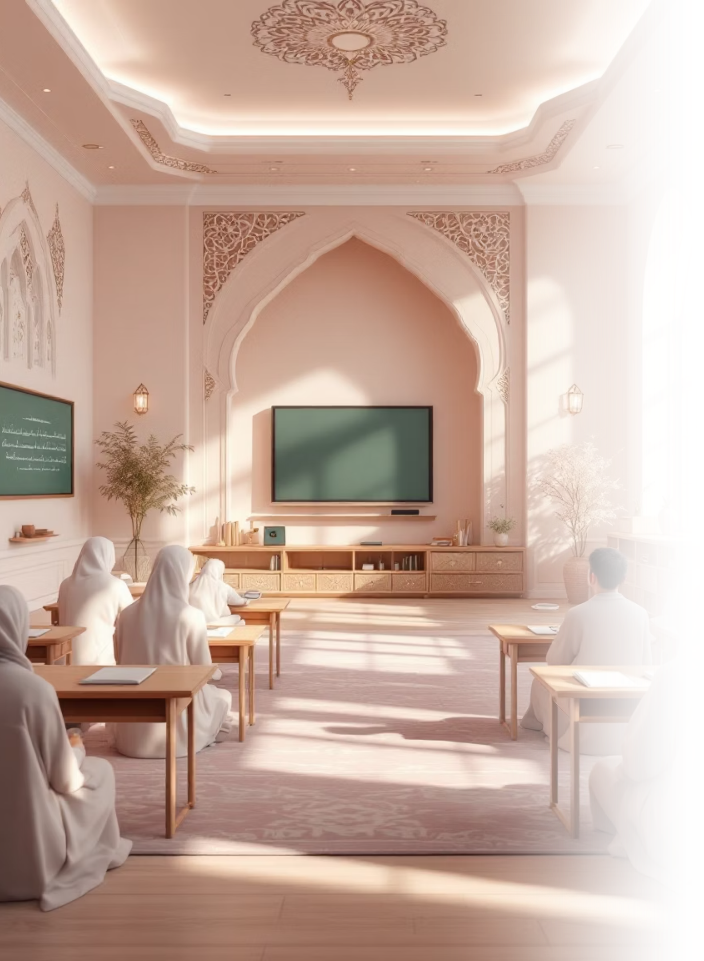
Sharq Pedagogikasining Ayni Zamon Merosi
Klassik Meros
Zamonaviy Talqini
Uyg'onish davri pedagogik fikrlarining asosiy tamoyillar:
Bugungi ta'lim tizimi Sharq pedagogikasining quyidagi g'oyalarini o'z ichiga oladi:
O'quvchining faoliyatining markaziylik
Shaxs-markazli yondashuvlar
Faol ta'lim metodlarining qo'llanilishi
Ijtimoiy-mas'ul mutaxassislar tayyorlash
Aqliy va ma'naviy shakllantirishning birligi
Amaliyshunoslikka asoslangan ta'lim

Slide 9




Ilm-Fan va Pedagogikaning Uyg'unlashgan Rivoji
Ilmiy Tafakkurning Paydo Bo'lishi
XV-XVI asrlar — falsafiy va ilmiy suallarning ta'lim jarayoniga kirishi
Metodik Takomillashish
XVII asr — pedagogik metodlar sinovdan o'tkazilib, maktab tizimining ixtisoslashtirilishi
Meros va Turg'unlashish
XVIII-XIX asrlar — Sharq pedagogik maktabalarining meros sifatida to'liq shakllanishi va olgan azameti

Slide 10

Xulosa: Sharq Pedagogikasining Abadiy Qadriyati
Sharq uyg'onish davri pedagogik fikrlari — insonning ilmiy hamda ma'naviy taraqqiyotining asosi.
Izlanadi Irmog'i
Ta'limning Maqsadi
Al-Farobi va Ibn Sinog'uncha asray tartiblar bugungi kunga qadar o'qituvchi va mutaxassis tayyorlashda yo'l ko'rsatadi
Sharq pedagogikasidagi — inson kamoliga erishish va insonparvarlaning rivojlantirilishi — zamonaviy ta'limda ham asosiy maqsad bo'lib qolmoqda
Kelajakka Yo'l
Klassik pedagogik ongga tayanib, zamonaviy usullardan foydalangan holda, yangi avlodning ilmiy va ma'naviy faroq-parvaziging ta'minlanishi mumkin

